Slide 1



“Diseño de un monitor de signos vitales (temperatura, frecuencia de pulso, presión sanguínea y saturación de oxígeno) ad hoc para niños durante intervención quirúrgica.”
HITO 4
Integrantes:
Víctor Castillo Tello; Vivian Loli Torres; Astrid Morán Álvarez; Mateo Portal von Hesse; Sebastián Rodríguez Ríos; Tayel Saavedra Barboza
Asesora:
MSc. PhD Candidate Rossana Rivas Tarazona

Slide 2
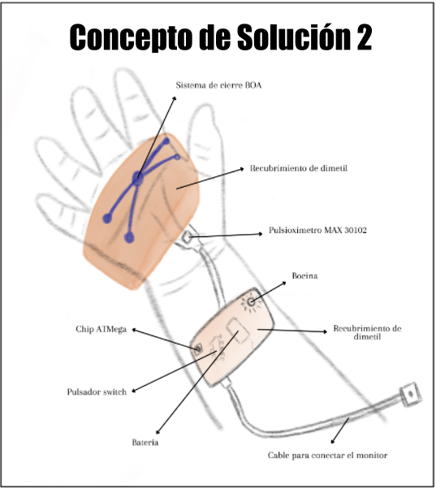
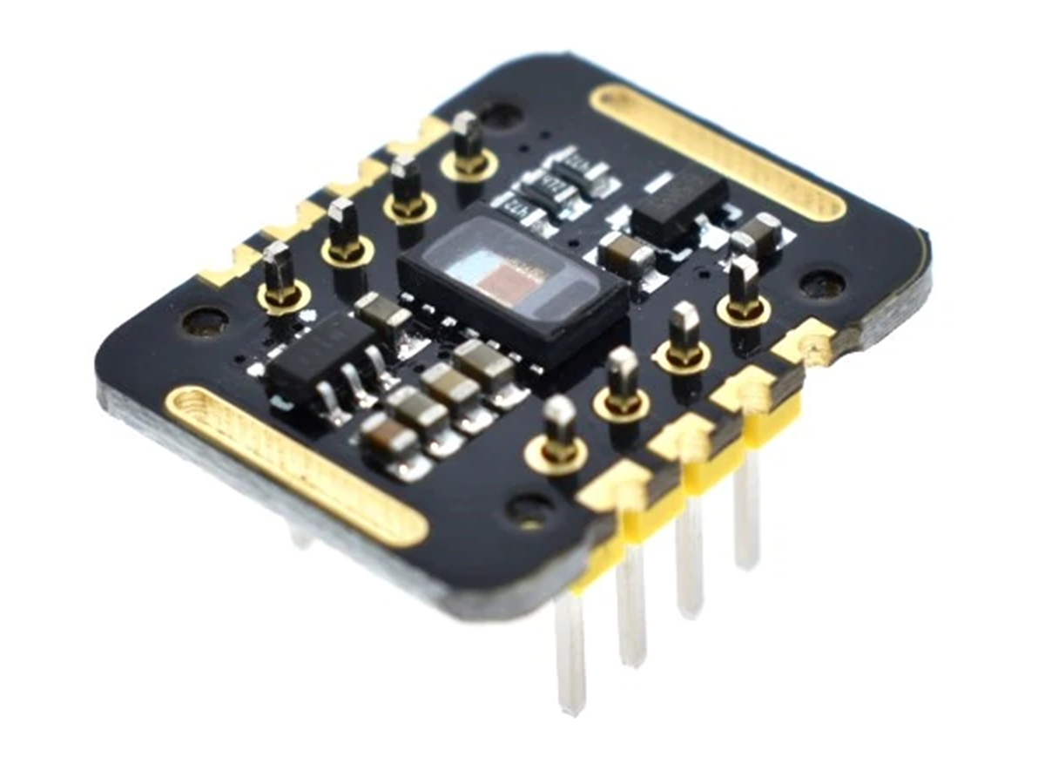
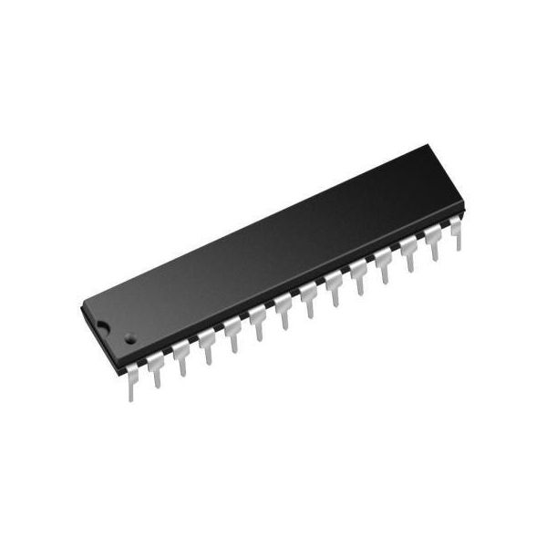
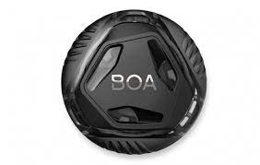
Introducción
BANDA OXÍMETRO:
Detector MAX 30102
Entorno ergonómico
CAJA DE COMPONENTES:
Batería
Microprocesador ATmega328p
Alarma
SISTEMA BOA:
Mecanismo de ajuste preciso
Notes:
PROBLEMA
Hemos decidido atacar el siguiente problema: que es la falta de monitoreo continuo de signos vitales en neonatos este abarca entre el día 0 al 28vo día de nacido , teniendo una tasa de mortalidad del 47% con respecto a edades superiores, siendo esta la etapa de vida más vulnerable

Slide 3

Funciones Principales
01
Medir
02
Alertar
03
Proveer
Notes:
Exigencias del sistema
Las principales funciones de nuestra solución deberán ser:
Medir el nivel de oxigenación de la sangre (SpO₂) de manera continua y precisa en neonatos.
Alertar al personal médico cuando los valores medidos estén fuera del rango establecido para los pacientes.
Proveer una correcta comodidad y ergonomía al paciente para su uso y al personal médico para su manipulación
.sgte diapo

Slide 4
Diseño de los componentes

Slide 5
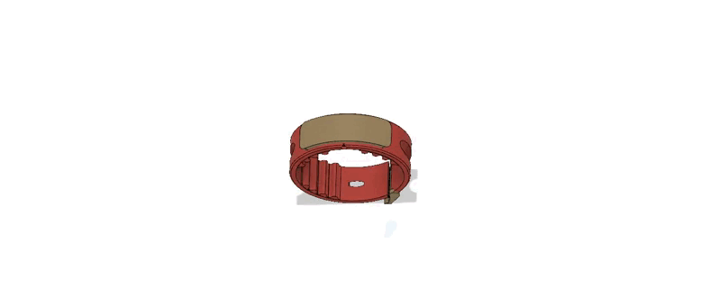
Banda del oxímetro

Slide 6
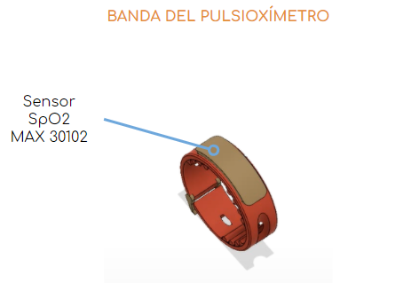

Slide 7
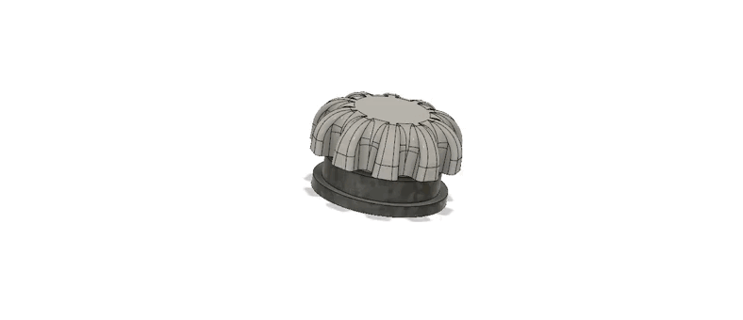
Sistema de cierre BOA

Slide 8
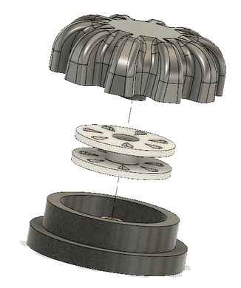
Dial
Carrete
Housing

Slide 9
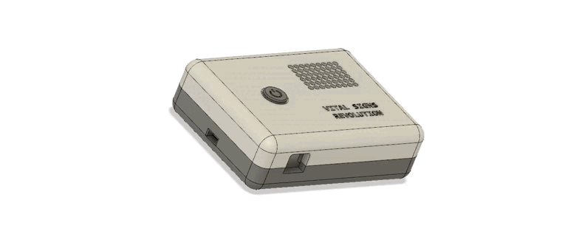
Caja de Componentes

Slide 10
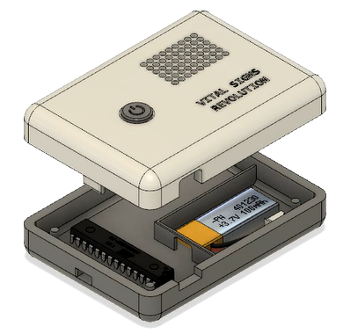
Salida sonido de alarma
Botón On/Off
Microchip
ATMega328P
Batería

Slide 11
Prototipado

Slide 12
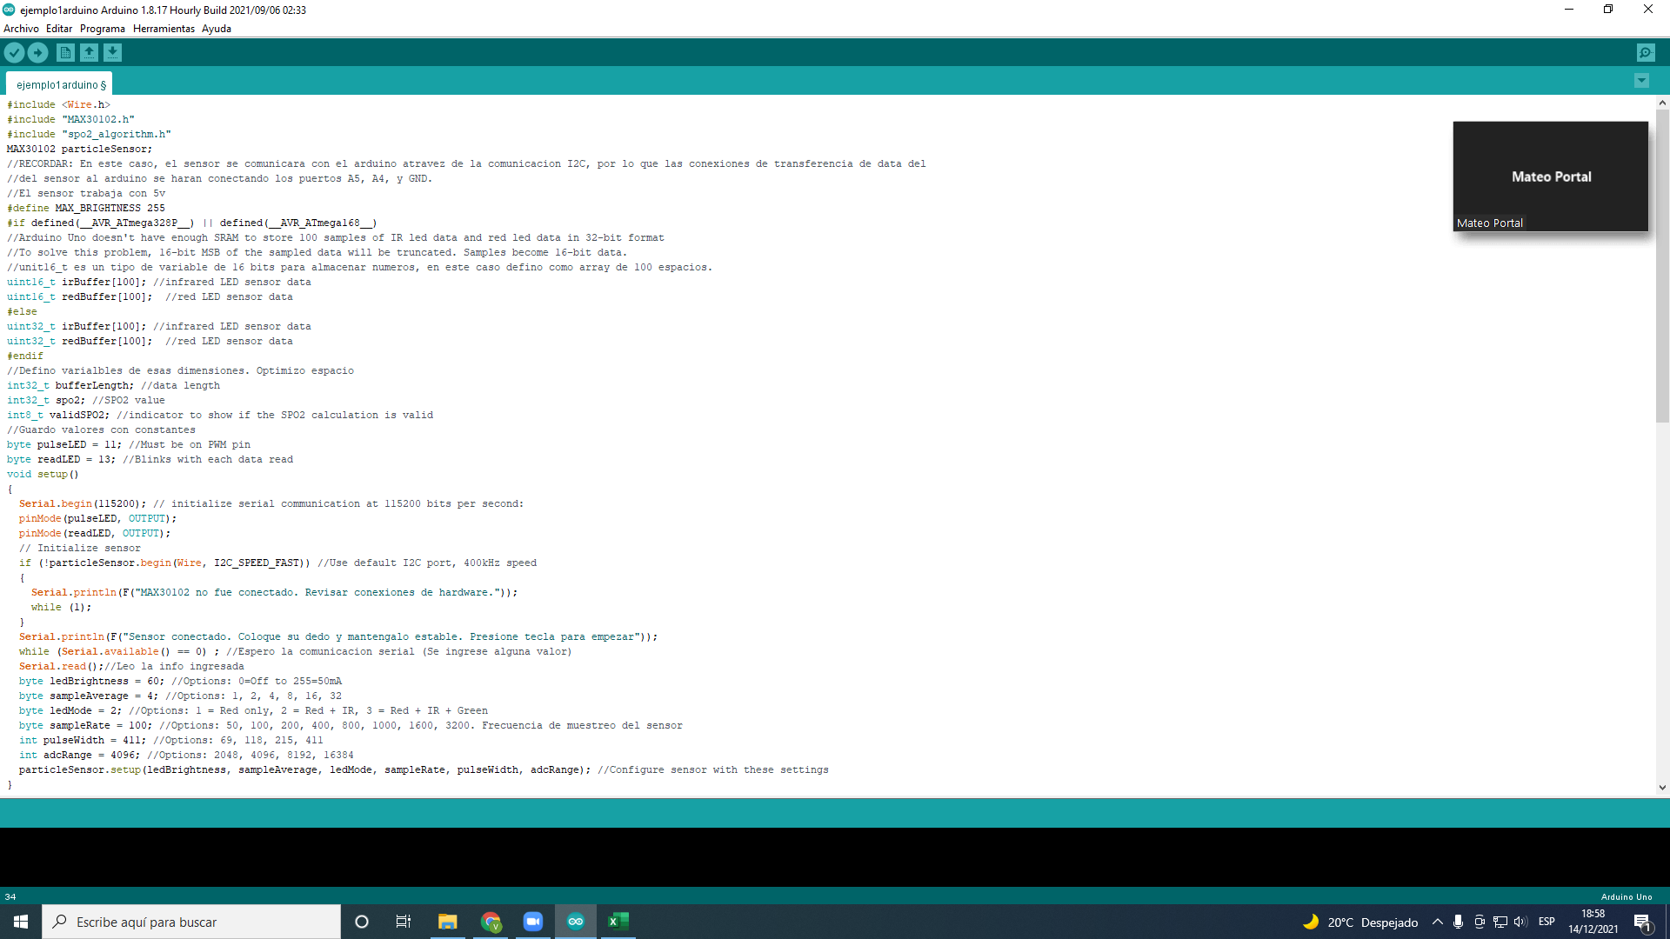

Slide 13
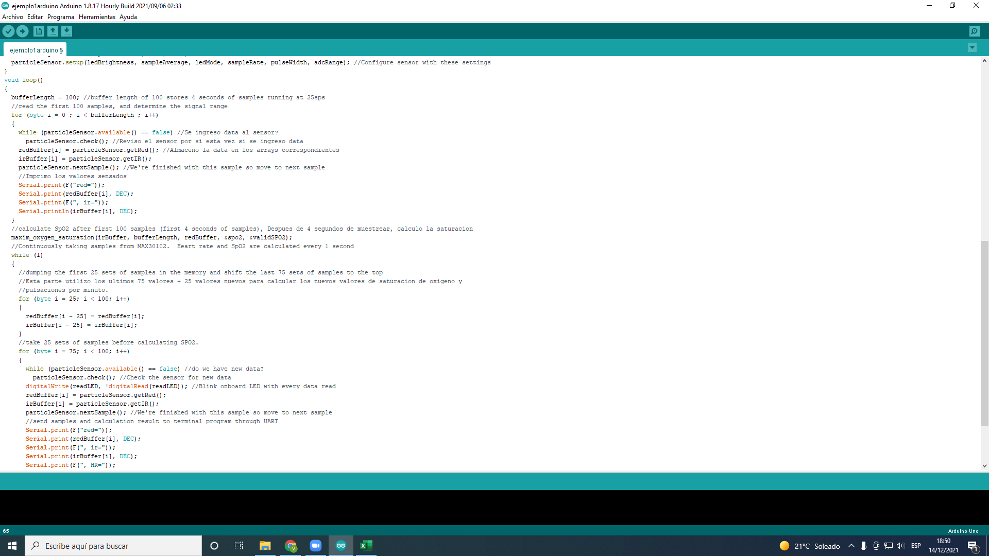

Slide 14
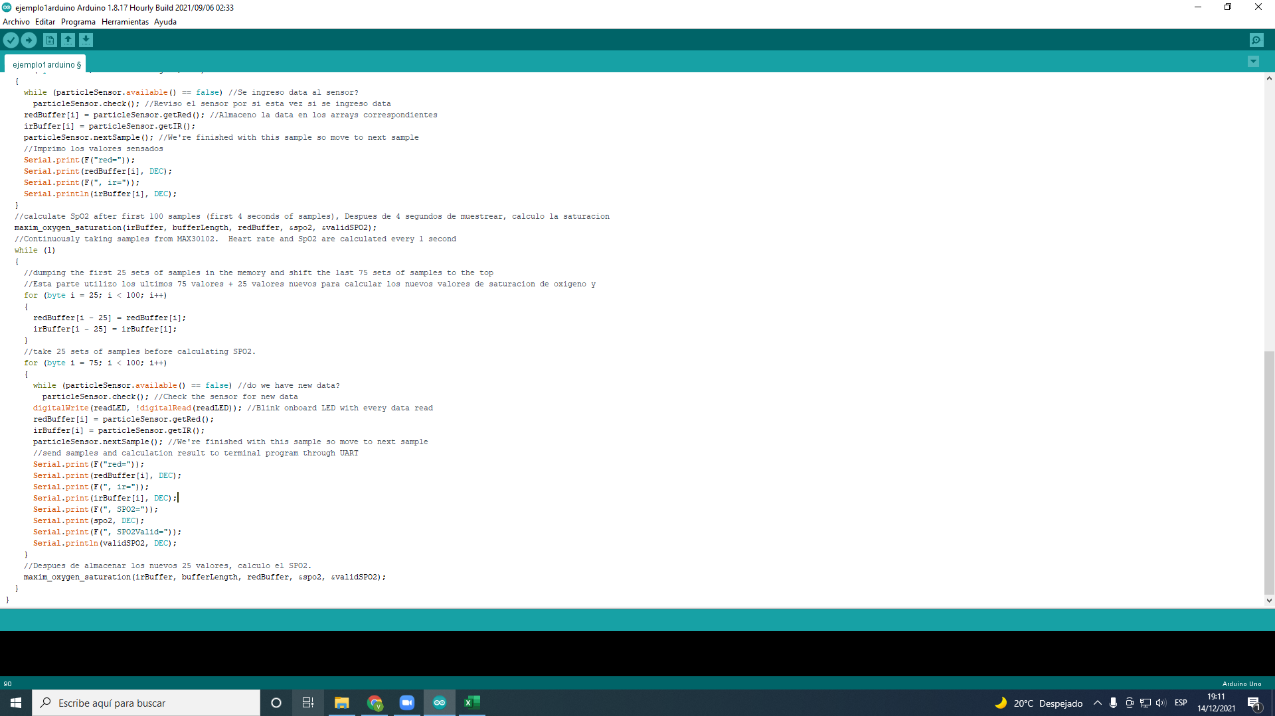

Slide 15
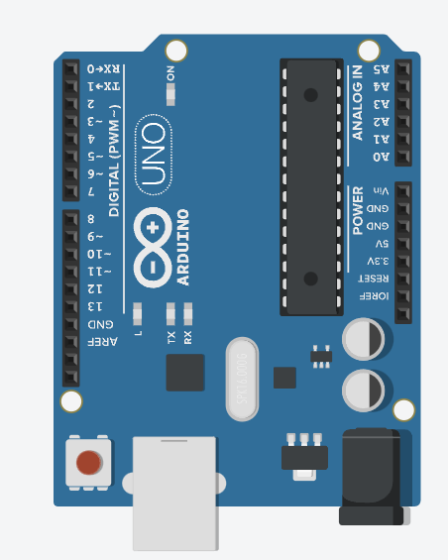
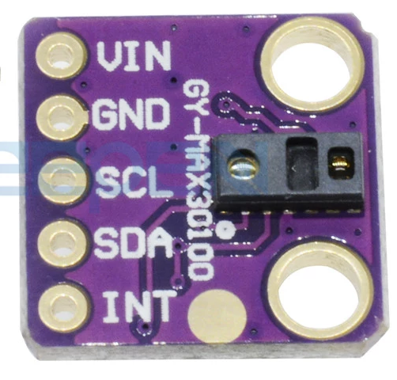
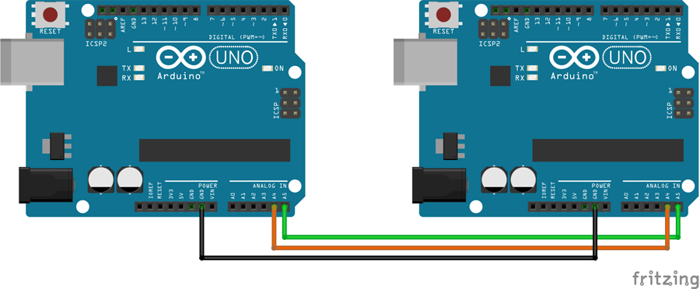
Comunicación I2C
Conexión I2C entre MAX 30102 y arduino
Conexión I2C entre dos arduinos

Slide 16
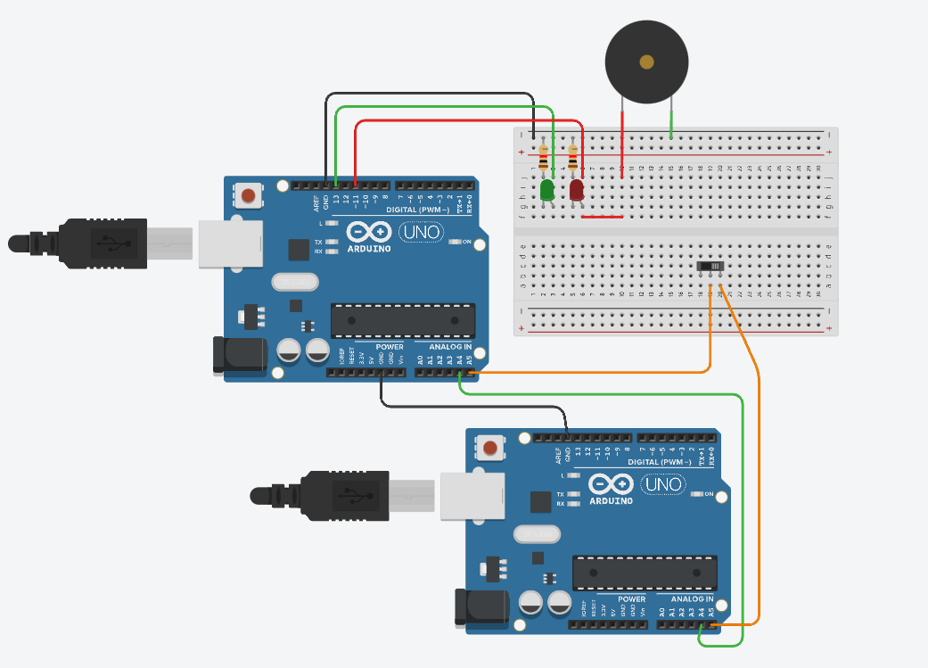
Simulación en Tinkercad
Led de lectura de data*
Bocina de alarma
Arduino maestro
Led de error de lectura*
Switch de desconexión
Arduino esclavo
* Solo para fines de simulación.

Slide 17
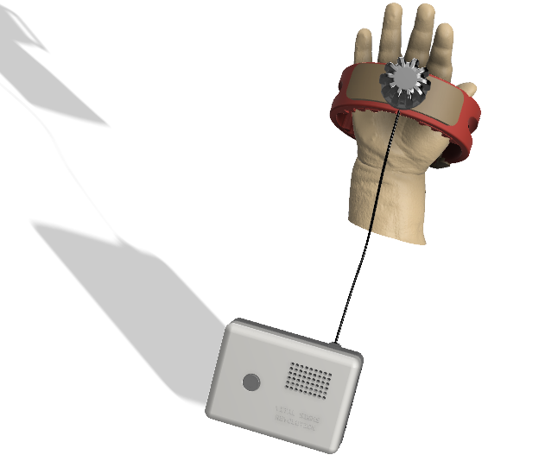
Producto final

Slide 18
Propuesta de protocolos de uso

Slide 19
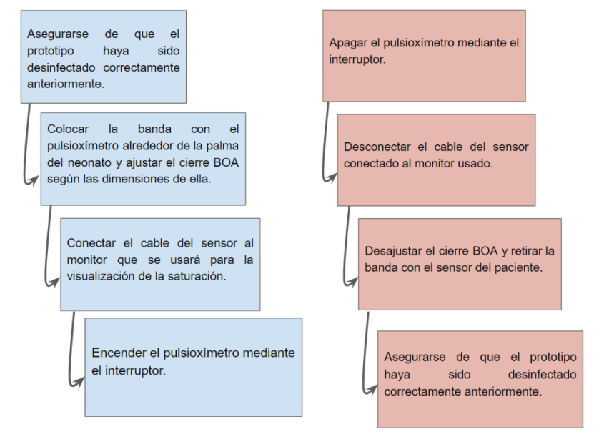

Slide 20
Bibliografía
“El PDMS y la bioimpresión: claves para el futuro de los dispositivos médicos”, 2019. [Online]. Available: https://www.interempresas.net/Fabricacion-aditiva/Articulos/244060-El-PDMS-y-la-bioimpresion-claves-para-el-futuro-de-los-dispositivos-medicos.html [Accessed: 16- Nov- 2021].
“PULSÍMETRO Y OXÍMETRO CON ARDUINO Y MAX30102”, 2020. [Online]. Available: https://www.luisllamas.es/pulsimetro-y-oximetro-con-arduino-y-max30102/ [Accessed: 1- Dic- 2021].

